Slide 1


e
22,-
28,-
PFIJUKO-Shirt reduziert!
Sicher dir dein Andenken an die Pfijuko 2025!

Slide 2

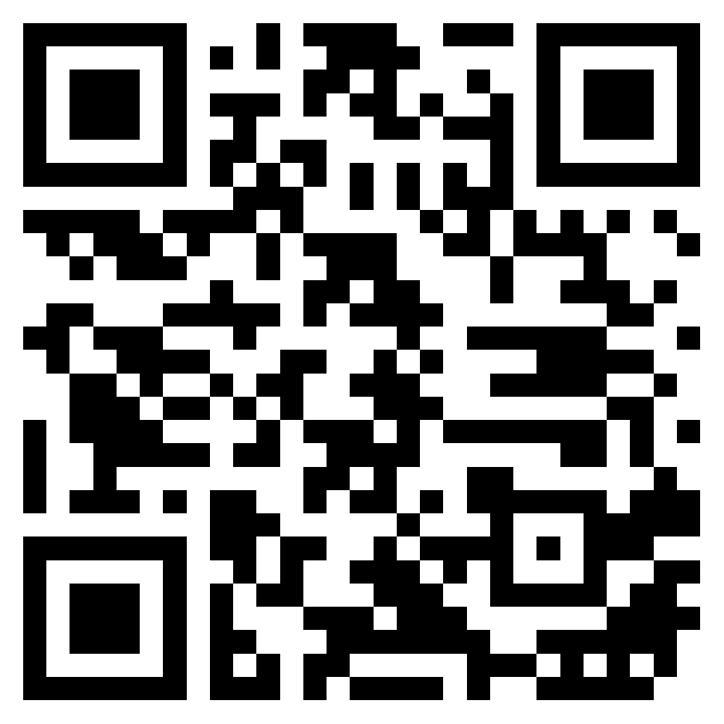

e
Redewerkstatt für Frauen und Männer
28.-29. März 2025
wiedenest.de/
redewerkstatt

Slide 3
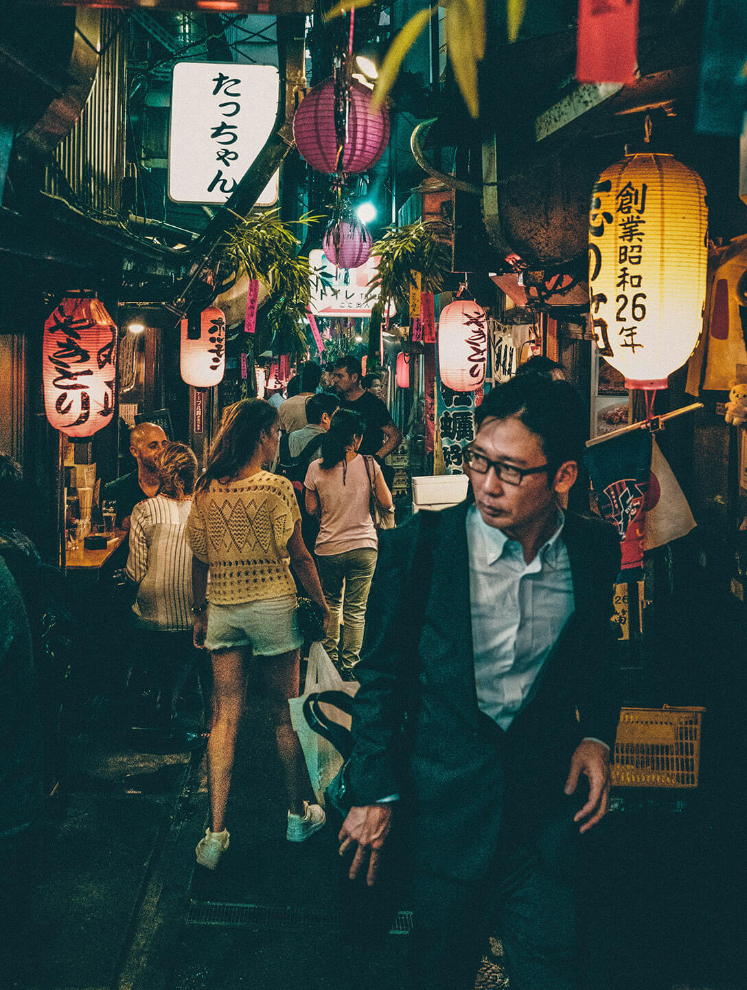
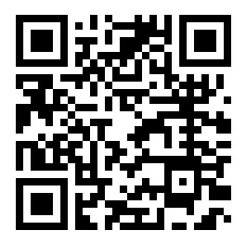
e
Missions-Event
Spüre Gottes Herzschlag für die Welt
26. Juli 2025
wiedenest.de/
missionsevent

Slide 4
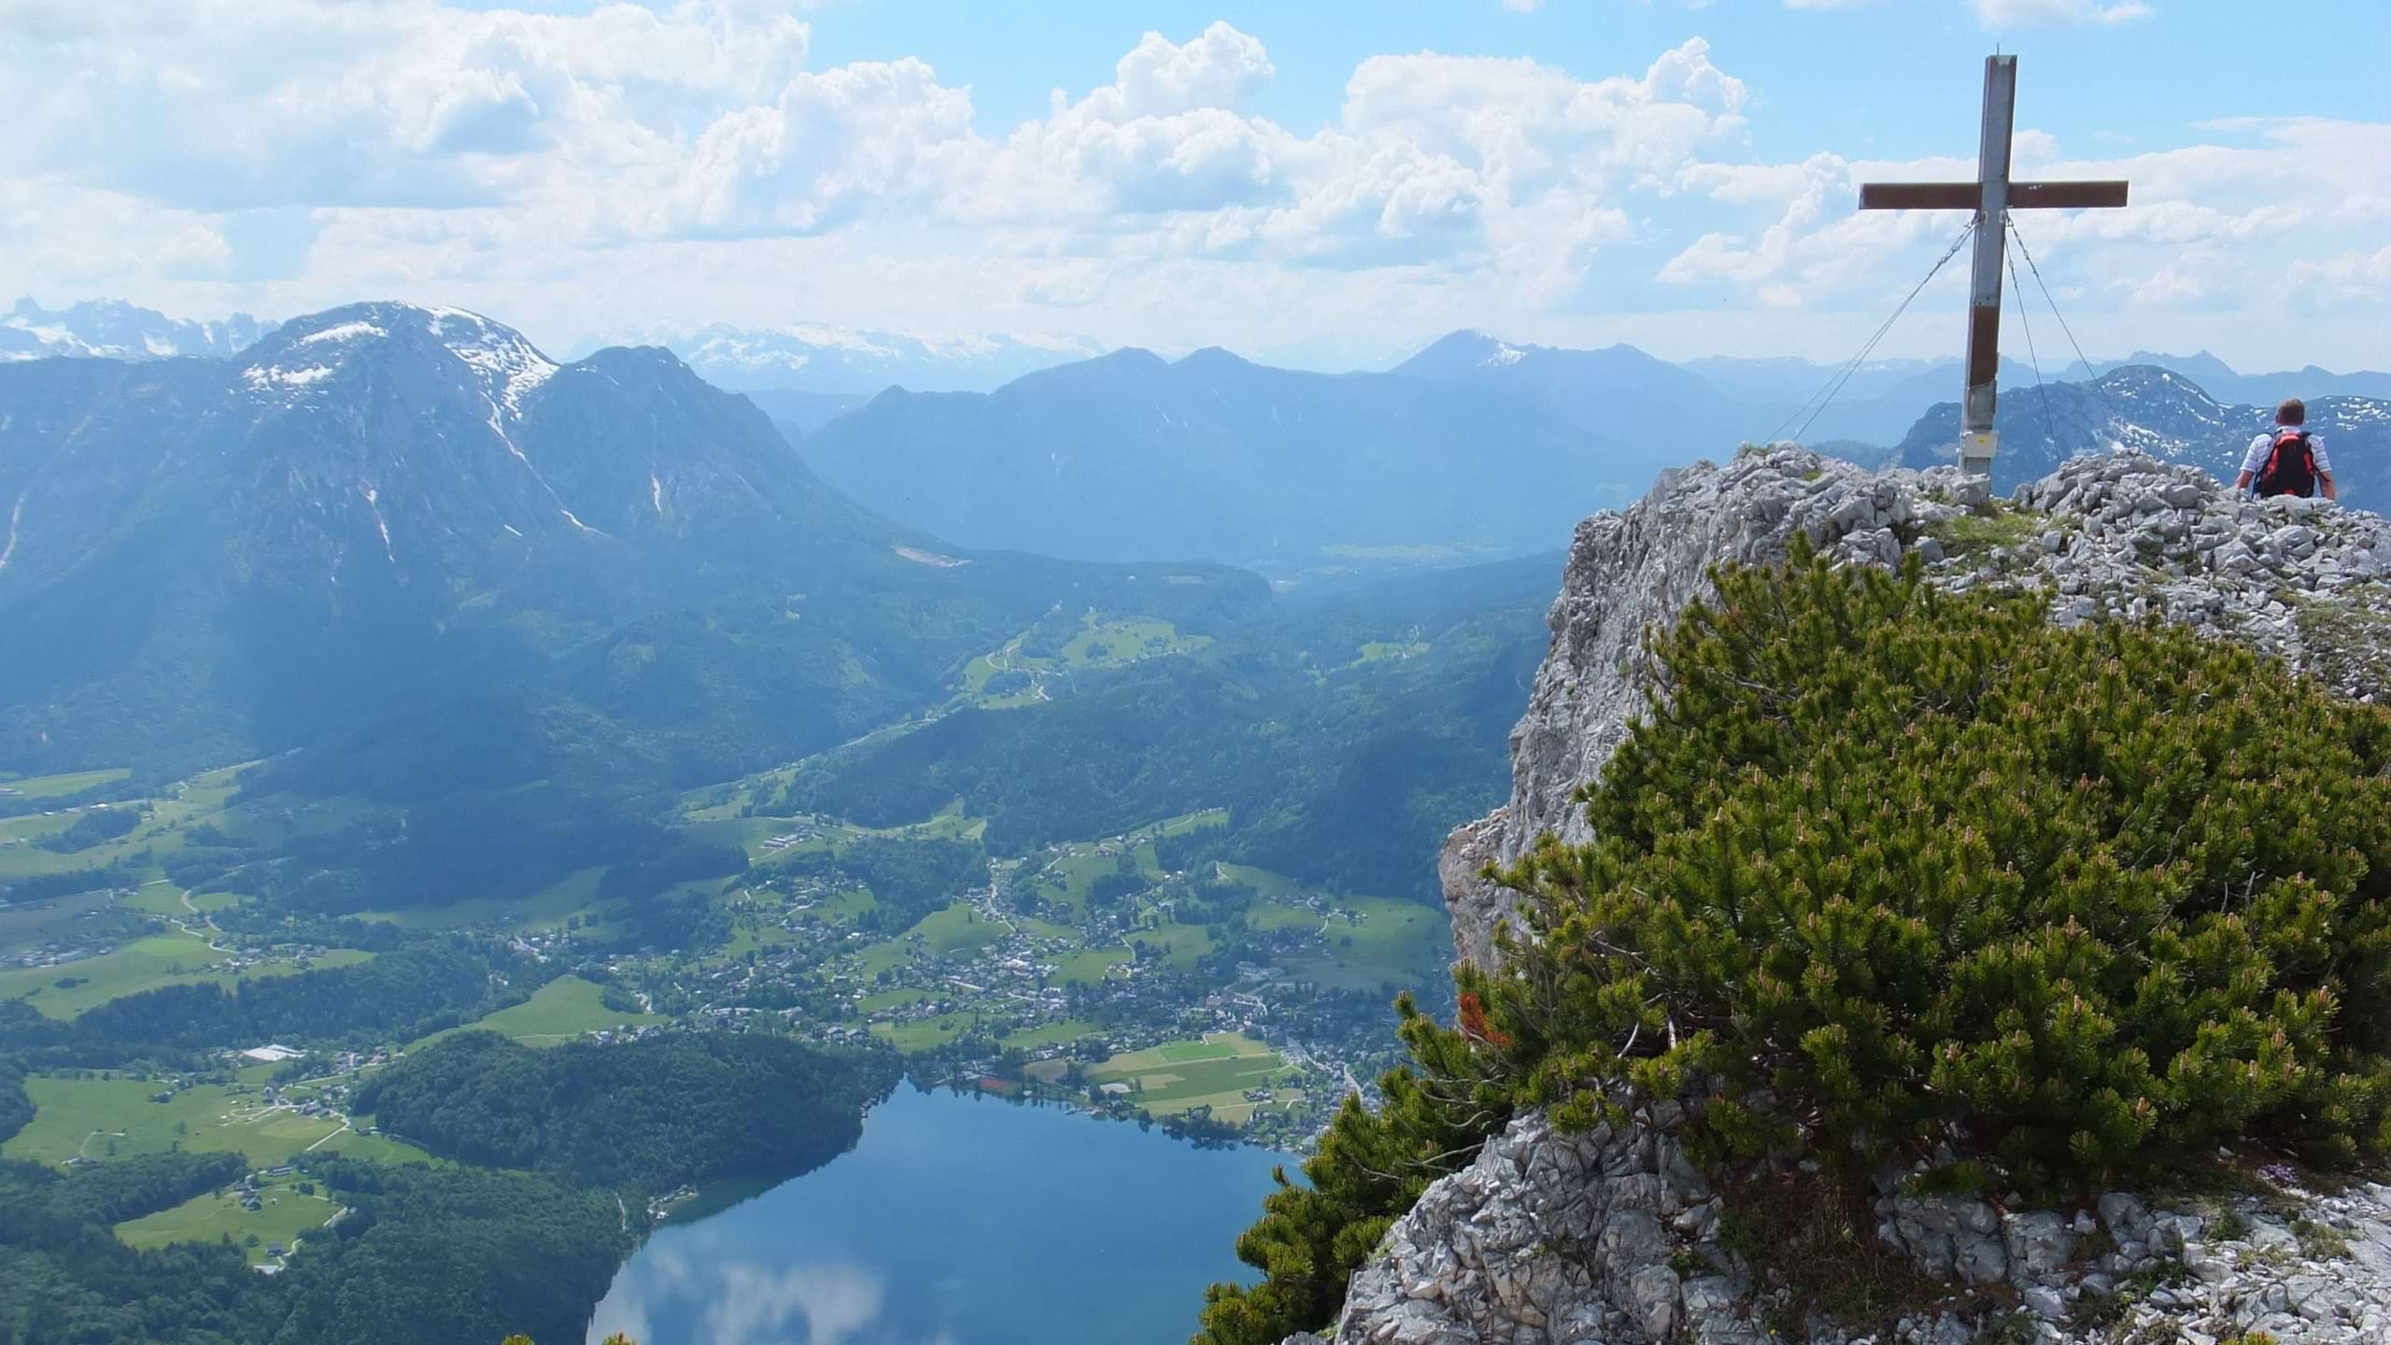

Gebetsreise
Steiermark/
Österreich
28. Mai bis 1. Juni 2025
wiedenest.de/
gebetsreise

Slide 5

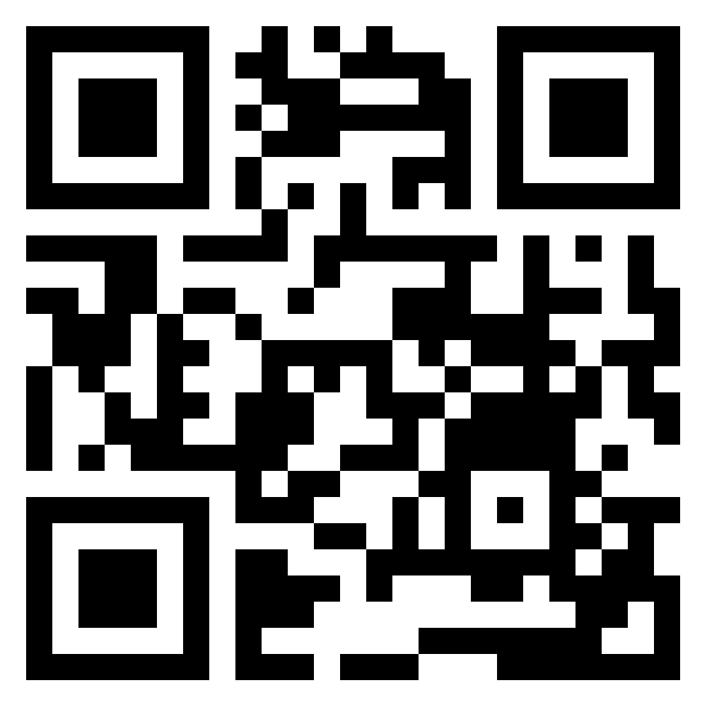
e
Wochenend-Eheseminar
In blühenden
Ehen leben.
21.-23. März 2025
wiedenest.de/
eheseminar

